Slide 1


Sistema de Moeda Estudantil: Escolhas Técnicas do Lab03
Foco: demonstrar que a Release 1 (Lab03) entregou a modelagem, a arquitetura e os CRUDs iniciais utilizando tecnologias simples e familiares, Python, Django e HTML básico, priorizando objetividade, portabilidade e alinhamento acadêmico.

Slide 2
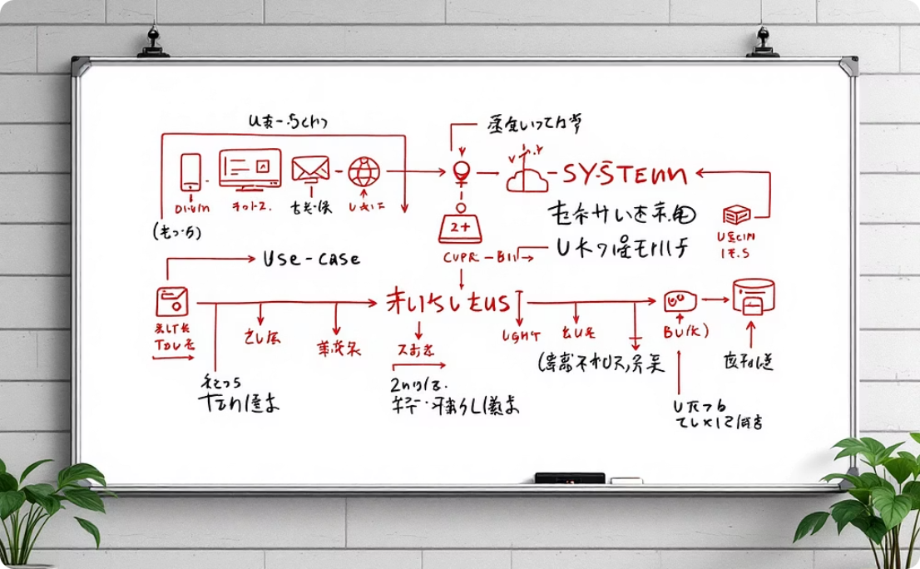

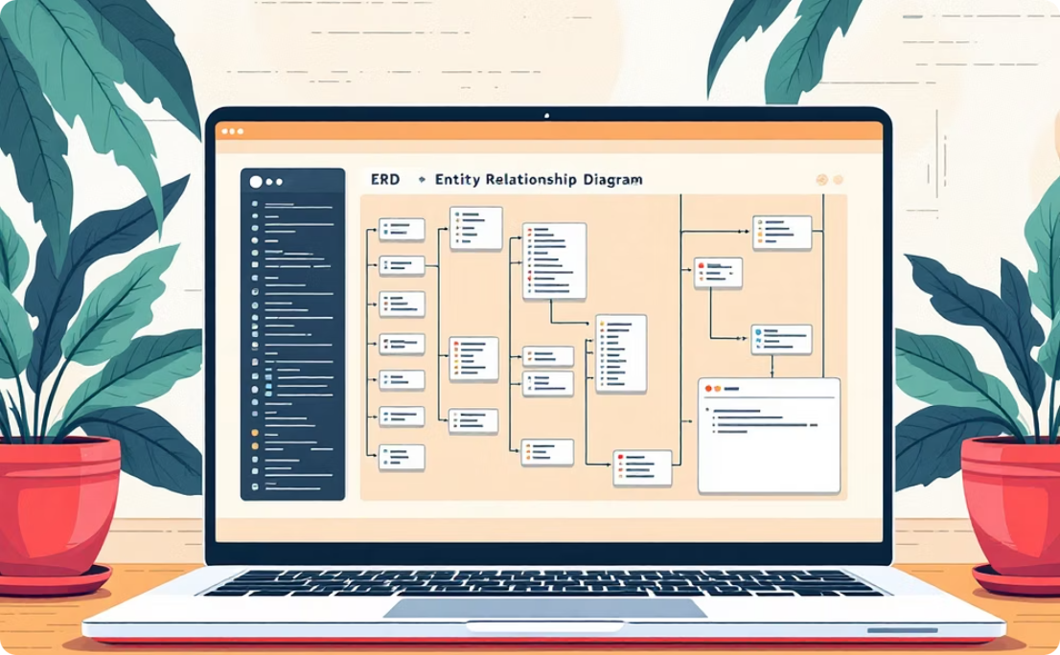
R1: Base e Modelagem (Lab03S01 e S02)
A entrega de modelagem inclui diagramas UML de Casos de Uso, Classes e Componentes, além do Modelo Entidade-Relacionamento (ER). A modelagem priorizou clareza e mapeamento direto para os modelos Django, facilitando a transformação de entidades em classes Python persistidas via ORM.
Diagramas de Caso de Uso
Diagrama de Classes
Modelo ER
Mapeamento das interações principais: aluno, professor e parceiro com o sistema de moeda.
Entidades principais (Aluno, Professor, Parceiro, Conta, Transação) com atributos essenciais e relacionamentos.
Chaves e cardinalidades definidas para consistência referencial; modelo pronto para migração Django.

Slide 3

Backend: Python e Django – Familiaridade e Objetivo
Decisão técnica: usar Python e Django por serem amplamente conhecidos na disciplina e permitirem desenvolvimento rápido sem curva íngreme. Django fornece estrutura MVT (equivalente a MVC) que separa apresentação, controle e modelos, compatível com exigências acadêmicas e manutenção futura.
Vantagens
Front‑end
Produtividade: scaffolding rápido e conventions-over-configuration.
HTML básico, CSS e JavaScript mínimo; foco em formulários e templates Django para entregar protótipos funcionais sem overhead tecnológico.
Comunidade e documentação: recursos abundantes para suporte acadêmico.
Testabilidade: facilita validação de requisitos e automação de testes.

Slide 4
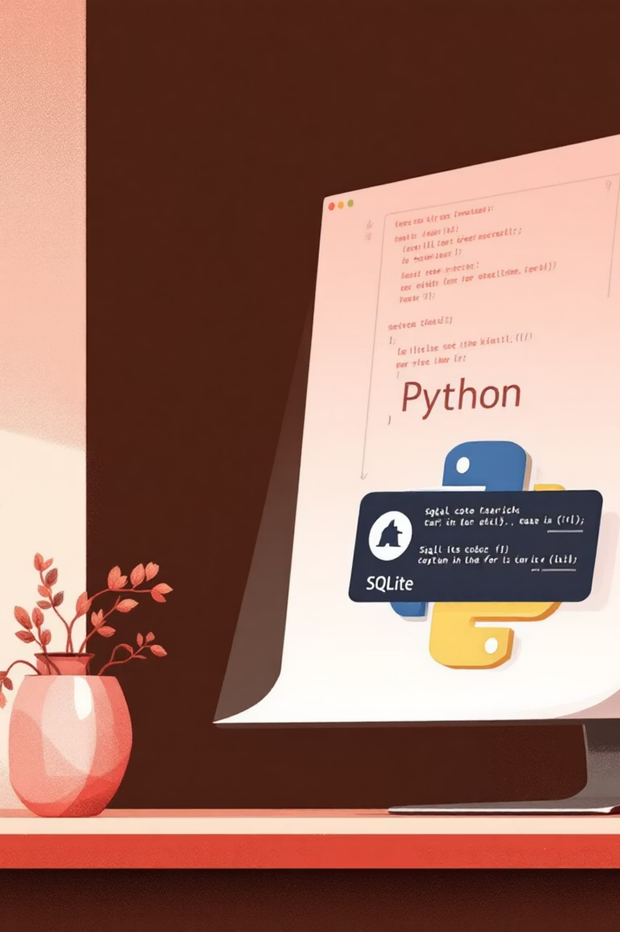
Justificativa Técnica: ORM e Simplicidade
A estratégia técnica priorizou abstração e simplicidade: usar o ORM do Django elimina a necessidade de escrever SQL direto, permitindo concentrar esforços na lógica de negócio e validações. Para R1 escolhemos SQLite por portabilidade, zero-config e compatibilidade com a avaliação em ambiente acadêmico.
1
2
ORM (Django Models)
SQLite
Mapeamento direto: classes Python representam tabelas, facilitando migrações e testes. Reduzam erros de consulta manual.
Banco leve, arquivo único, ideal para entrega de laboratório e avaliação local, facilita réplica por avaliadores e professores.
3
Admin Panel
Interface administrativa pronta do Django para gerenciar pré‑cadastros, acelerar testes e demonstrar funcionalidades sem UI completa.

Slide 5
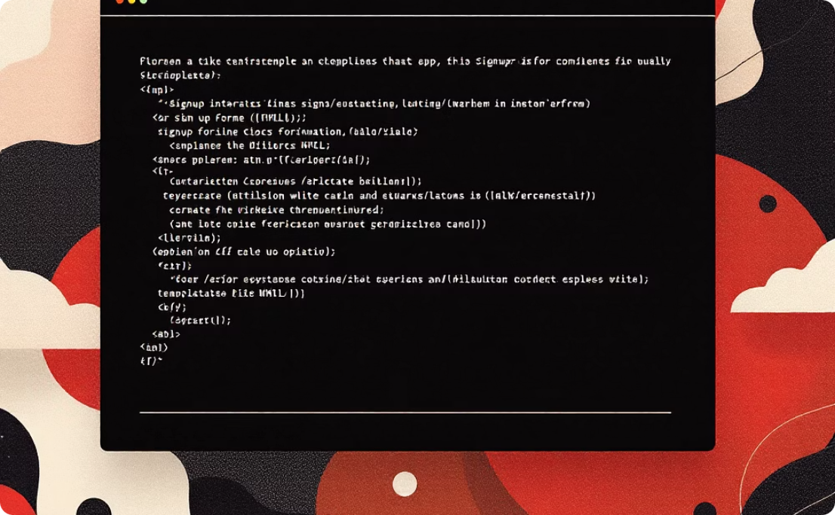

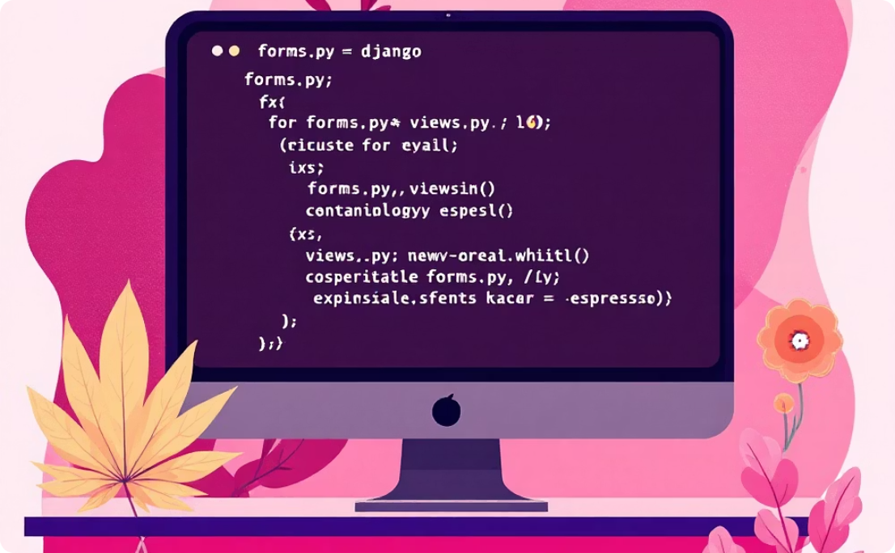
Implementação da R1: CRUD Aluno e Parceiro
Meta da Release 1: implementar CRUDs essenciais para Aluno e Empresa Parceira (criar e visualizar registros). Os templates e rotas foram nomeados de forma descritiva para facilitar avaliação e teste.
Aluno
Parceiro
Camadas
Template: signup_aluno.html, formulário com validação básica; dados persistidos via Student model e forms.py; view associada registra e redireciona para listagem.
Template: empresa_create.html, cadastro de parceiros com campos de contato e categoria; view e form específicos garantem validação e criação segura.
Validação em forms.py; lógica de solicitação em views.py; modelos centralizam regras de integridade (unique constraints, choices).

Slide 6

Revisão: Alinhamento Código‑Modelo
A arquitetura MVT implementada segue fielmente os diagramas entregues: nomes de classes, atributos e relacionamentos espelham o ER. O uso do Django Auth e do Admin garante controle de acesso e administração na entrega, atendendo requisitos de segurança acadêmica mínimos.
1
Consistência
Modelos Python correspondem diretamente às entidades do diagrama, facilitando validação e revisão por avaliadores.
2
Segurança
Autenticação básica via Django Auth para acessar áreas administrativas e endpoints de teste.
3
Status da R1
Concluída: modelagem, migrações, views básicas, templates de criação/visualização e painel administrativo operacional.

Slide 7

R1 Concluída: Base Sólida e Objetiva
Conclusão: as decisões técnicas de Python, Django e HTML básico, priorizaram familiaridade e entrega objetiva, permitindo cumprir o escopo do Lab03 com qualidade. A base resultante é portátil, auditável e pronta para evoluir.
Próximos Passos (R2)
Observação Final
Implementar transações e lógica de saldo (modelo Conta/Transação).
Para avaliação técnica: disponibilizo repositório com README, instruções de setup (virtualenv, migrate, runserver) e scripts de carga inicial para facilitar revisão.
Extrato do usuário com paginação e filtros.
Catálogo de vantagens e integração com Parceiros.

